Slide 1
恒定电流

Slide 2
目 录
§6.1 电流和电流密度
§6.2 恒定电流和恒定电场
§6.3 欧姆定律的微分形式
§6.4 电动势
§6.5 有电动势的电路
Δ
§6.6 电容的充电和放电
Δ
§6.7 电流的一种经典图象
补充：温差电效应及其应用
电流密度Lorentz 协变矢量
【演示实验】冷热水温差电机 温差电磁铁 测温热电偶

Slide 3
§6.1 电流和电流密度
一、电流密度矢量
大块导体
＋
－
电流密度—描写大块导体中电流分布
方向：对正载流子，与载流子的运动同向； 对负载流子，与载流子的运动反向。
数值：单位时间通过单位垂直面积的电量。

Slide 4
1、单一载流子
vΔt
ρ =nq
ΔS⊥
2、多种载流子

Slide 5
3、金属—自由电子导电
速度
的电子数密度：
漂移速度：
热运动的漂移速度为零。

Slide 6
二、电流强度
dS
J
S
三、电流的连续性方程
dS
由电荷守恒
J

Slide 7
§6.2 恒定电流和恒定电场
一、恒定电流 (steady current)
在恒定电流导体中的任何地方，一些电荷因流动而离开的同时，另外一些电荷必将移动过来
⎯电荷的宏观分布不随时间变化
稳恒条件：
或

Slide 8
在恒定电流情况下，电荷分布不随时间变化。
二、基尔霍夫节点定律
S
I₂
I₁
I₃
流出为正 流入为负
对于恒定电流，有
即

Slide 9
三、恒定电场
在恒定电流情况下，不随时间变化的电荷分布所产生的不随时间变化的电场
⎯恒定电场
1、恒定电场服从高斯定理（任何电场都服从高斯定理）
2、恒定电场服从环流定理（基本假定）

Slide 10
如何理解恒定电场？
产生电场只有两种方式：
由静止电荷产生—服从环流定理。
由运动电荷或变化的磁场产生—不服从环流定理。
恒定电流：电荷分布不随时间变化；磁场恒定—无感应电场。
因此，恒定电场服从环流定理。
对于恒定电场 ，电势和电势差概念仍然适用。

Slide 11
3、恒定电场与静电场的不同点
静电场：
电荷静止，不激发磁场
静电平衡导体内部场强
维持静电场不需要能量的转换
恒定电场：
电荷运动，激发磁场（恒定磁场）
导体内部恒定电场
伴随能量的转换

Slide 12
§6.3 欧姆定律的微分形式
对于恒定电流或变化不太快的非恒定情况，金属或电解液中某点的电流密度矢量与该点的电场强度的关系为
其中 σ 为电导率。
对于电离气体、半导体，欧姆定律不成立 —伏安特性曲线。

Slide 13
U
E
U
1
2
I
J
S
l

Slide 14
【例】在恒定电路中两柱状金属导体相接。分析交界面两侧电流密度和电场的分布。
J₁
J₂
σ₁
σ₂

Slide 15
S
E₁
E₂
J₁
J₂
+
+
σ₁
σ₂
恒定电流：
电场分布：
电场在界面不连续，
界面上有电荷积累。
【思考】你能算出界面上的电荷吗？

Slide 16
§6.4 电动势
单位正电荷
+
-
+
r
电源
恒定电流
I
R
—静电场
—非静电场
非静电场，反抗静电场移动电荷。

Slide 17
把单位正电荷从“－”极移到“＋”极，非静电场作的功
电源的电动势：
（电源内）
由负极到正极，电势（由静电场产生）升高的方向
电动势的正方向：
- +
ε

Slide 18
在回路中，沿L由点1到点2的电动势：
（与路径有关）
把单位正电荷，沿L由点1移动到点2，非静电场所作的功。
注意：电势差（电压，电势降）的定义
（与路径无关）
静电场

Slide 19
§6.5 有电动势的电路
-
+
r
L
I
R
一、全电路欧姆定律

Slide 20
用场的观点说明：
电流由恒定电场 E_{s} 和非静电场 E_{ne} 共同决定
恒定电场服从环路定理：

Slide 21
电动势
得全电路欧姆定律：

Slide 22
二、基尔霍夫（ Kirchhoff ） 定律
1、节点定律
2、回路定律
电动势符号：ε 与 L 同向， ε 取负号 ε 与 L 反向， ε 取正号
电流符号：I 与 L 同向， I 取正号 I 与 L 反向， I 取负号

Slide 23
+
例如
-
r
L
I
R
回路定律：

Slide 24
补充：温差电效应及其应用
1、珀尔帖(J.C.A.Peltier)电动势（接触电势差）
自由电子密度不同的金属紧密接触，由于自由电子的扩散，在接触面形成的电势差。
接触电位差：10^{－3}～10^{－2} V，与温度有关。
2、汤姆森（W.Thomson）电动势
在两端温度不同的金属中，由自由电子热扩散造成的非静电力所形成的电动势。

Slide 25
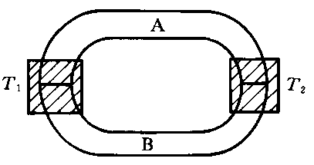
3、温差电动势
将两种金属A和B做成导线串联起来，并使两个接触点的温度分别为T₁和T₂，则在整个闭合回路中产生的珀尔帖电动势与汤姆森电动势之和，称为温差电动势或塞贝克(T.J.Seebeck)电动势。温差电动势与温差T₁–T₂有关。

Slide 26
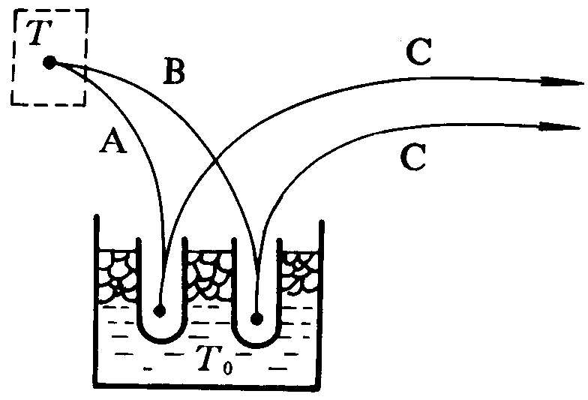
4、温差电偶
待测温度
测电动势
恒温
由于第三种金属材料C的两端与A, B的接触点的温度相同，所以C的插入并不影响温差电动势的大小。

Slide 27
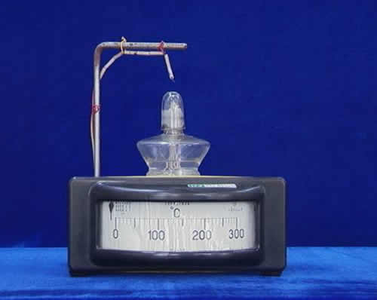
【演示实验】
测温热电偶
温差电堆

Slide 28
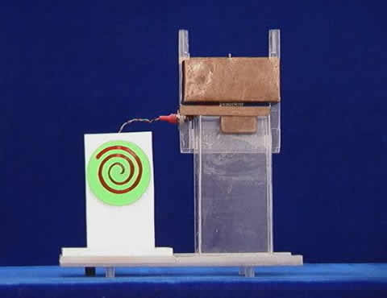
【演示实验】
冷热水温差电机

Slide 29
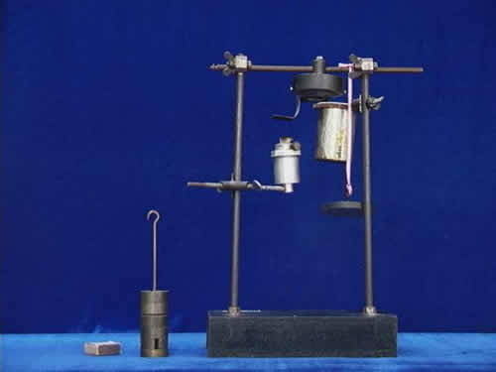
【演示实验】
温差电磁铁

Slide 30
补充：电流密度Lorentz 协变矢量
电流密度四矢量
：电荷密度
面电流密度四矢量
：面电荷密度

Slide 31
通过与四动量类比得到
四动量：
电流密度四矢量：

Slide 32
四动量：
电流密度四矢量：

